Slide 1
Extensiones / Plugins
jquery

Slide 2
¿Qué es una extensión?
Una extensión de jQuery es simplemente un nuevo método que se utilizará para extender el prototipo (prototype) del objeto jQuery.
El objetivo de una extensión es realizar una acción utilizando una colección de elementos, de la misma forma que lo hacen, por ejemplo, los métodos fadeOut o addClass de la biblioteca.

Slide 3
Crear una extensión básica
El código para realizar una extensión básica es la siguiente:
(function($){
$.fn.nombre_plugin = function() { //Realizar algo
};
})(jQuery);

Slide 4
Crear una extensión básica
Esta es la estructura inicial del plugin.
El encapsulamiento del plugin dentro de la función $, es una de las buenas prácticas que se usan para que el plugin no interfiera con otras librerías que puedan usar este mismo signo.

Slide 5
Crear una extensión básica
Es necesario tener especial cuidado al mezclar en los proyectos librerías JavaScript, puesto que podrían referenciar al signo $ y esto generaría un funcionamiento errático en el Plugin Jquery
Sin embargo en la estructura mostrada anteriormente se utiliza la practica de IIFE (Immediately Invoked Function Expression).
Es decir, se le pasa el objeto jQuery como parámetro a la función inmediatamente declarada, evitando que el signo $ sea sobrescrito por otra librería JS
Esto nos da la seguridad de que nuestro Plugin trabajará correctamente.

Slide 6
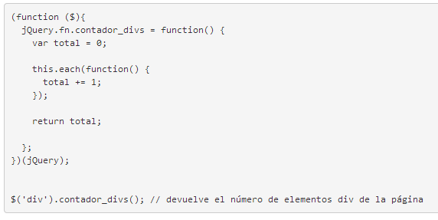
Ejemplo 1

Slide 7
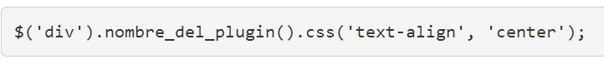
Ejemplo 1
En este ejemplo el plugin devuelve un valor entero.
Normalmente nos puede interesar que un plugin modifique una colección de datos para que otra función pueda seguir modificándolos. Por ejemplo:

Slide 8
Encadenamiento
El código sería el siguiente:
(function($){
$.fn.nombre_plugin = function() { return this.each(function(){
//Realizar algo
});
};
})(jQuery);

Slide 9
Encadenamiento
Al igual que otros métodos, each() devuelve un objeto jQuery, permitiendo utilizar el encadenado de métodos ($(...).css().attr()...).
Para no romper esta convención, la extensión a crear deberá devolver el objeto this, para permitir seguir con el encadenamiento.

Slide 10
Colección de elementos
El objeto jQuery, normalmente, contendrá referencias a varios elementos DOM, es por ello que a menudo se los refiere como una colección.
Para interactuar con la colección de elementos, es necesario realizar un bucle, el cual se logra fácilmente con el método each():
$.fn.myNewPlugin = function() {
return this.each(function(){
});
};

Slide 11
Ejemplo 2
(function($){
$.fn.localiza = function() {
return this.filter('a').each(function(){
$(this).append(' (' + $(this).attr('href') + ')');
});
};
})(jQuery);
// Ejemplo de utilización:
$('a').localiza();

Slide 12
Ejemplo 3
(function($){
$.fn.fadeyclase = function(duracion, clase) {
return this.fadeIn(duracion, function(){
$(this).addClass(clase);
});
};
})(jQuery);
// Ejemplo de utilización:
$('a').fadeyclase(400, 'finishedFading');
En este otro ejemplo, no se requiere realizar un bucle en cada elemento ya que se delega la funcionalidad directamente en otros métodos jQuery.

Slide 13
Encontrar y evaluar extensiones
Uno de los aspectos más populares de jQuery es la diversidad de extensiones que existen.
Sin embargo, la calidad entre extensiones puede variar enormemente.
Hay que asegurarse que la extensión esté bien documentada, y que se ofrecen ejemplos de su utilización.
Cuidado con las extensiones que realizan más de lo que necesita, estas pueden llegar a sobrecargar la página.

Slide 14

jQuery UI
Extensión de la biblioteca jQuery que implementa métodos relativos a la interfaz del usuario.

